Slide 1
FINANCIAMENTO – ETAPA 1: PLANEJAMENTO
PRT GM/MS nº 3.233/2024

Slide 2
PLANOS DE TRANSFORMAÇÃO DIGITAL – FINANCIAMENTO
Portaria GM/MS nº 3.233, de 1 de março de 2024
A etapa 1: planejamento terá por objeto a elaboração dos Planos de Ação de Transformação para a Saúde Digital - PA Saúde Digital pelos estados, Distrito Federal e municípios que aderirem ao Programa.
Os PA Saúde Digital deverão ser elaborados em três fases:
I - diagnóstico situacional do território, observando-se a macrorregião de saúde a que se refere o Plano;
II - estabelecimento do grau de maturidade digital com base na aplicação do Índice Nacional de Maturidade em Saúde Digital - INMSD; e
III - análise do diagnóstico situacional do território e das recomendações decorrentes da aplicação do INMSD.
Notes:
Manual apresentará os instrumentos

Slide 3
PLANOS DE TRANSFORMAÇÃO DIGITAL – FINANCIAMENTO
A manifestação de interesse na adesão ao Programa SUS Digital deverá ser realizada no módulo homônimo no portal InvestSUS em até 2 de abril de 2024, de acordo com a Portaria GM/MS nº 3.233/2024.
Para melhor ilustração, segue o passo-a-passo para adesão:

Slide 4
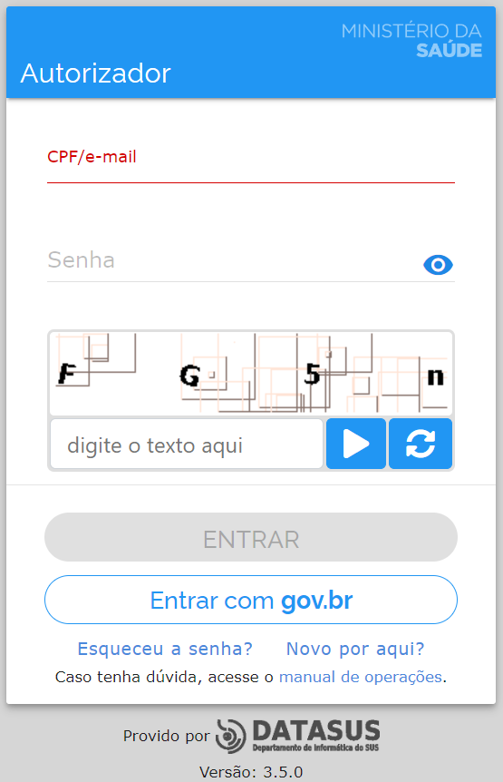
ADESÃO
1. Na tela inicial do InvestSUS, fazer login do gestor municipal, estadual ou do DF.

Slide 5
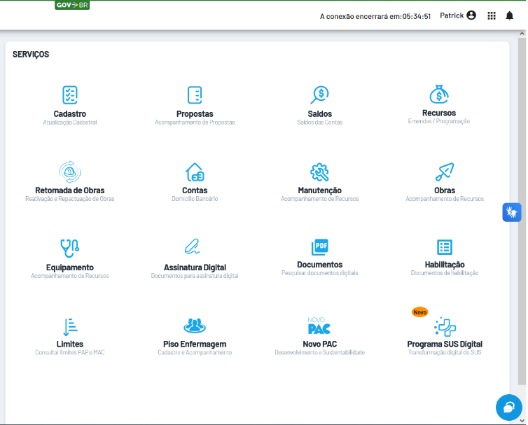
ADESÃO
2. Após login, o gestor deverá selecionar o módulo “Programa SUS Digital”

Slide 6
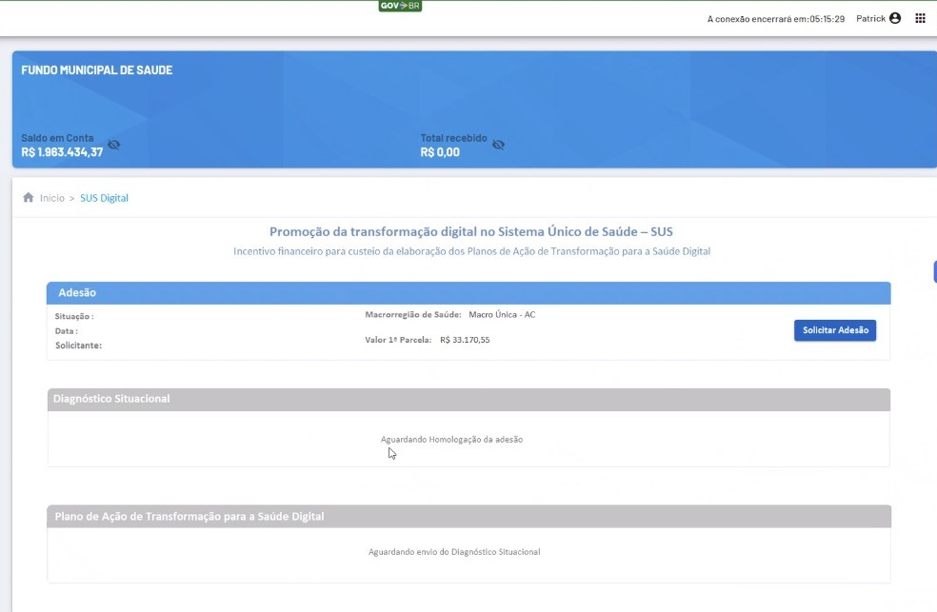
ADESÃO
3. Na sequência, o gestor deverá selecionar o ícone “solicitar adesão”

Slide 7
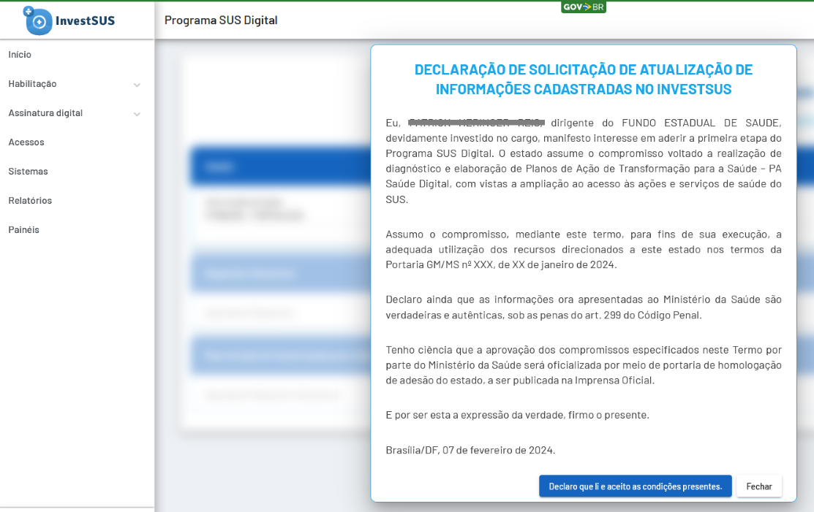
4. Por fim, o gestor deverá confirmar a declaração de solicitação de atualização de informações cadastradas, conforme tela abaixo:

Slide 8
PRONTO!
A solicitação de adesão será concluída e o(a) gestor(a) deverá aguardar a publicação da portaria de homologação das adesões.

Slide 9
PLANOS DE TRANSFORMAÇÃO DIGITAL – FINANCIAMENTO
A execução das três fases referentes à elaboração dos PA Saúde Digital deverá atender aos seguintes prazos:
I - em até 30 (trinta) dias contados da data de publicação da Portaria, deve ser realizada a solicitação de adesão (até 2 de abril de 2024);
II - em até 90 (noventa) dias contados da data de publicação da portaria de homologação da adesão, deve ser enviado o diagnóstico situacional do território; e
III - em até 120 (cento e vinte) dias contados da data de envio do diagnóstico situacional do território, deve ser enviado o PA Saúde Digital por macrorregião, conforme itens II e III.
Notes:
INDICAR QUAIS SÃO OS ENTES/ATORES RESPONSÁVEIS POR CADA ETAPA

Slide 10
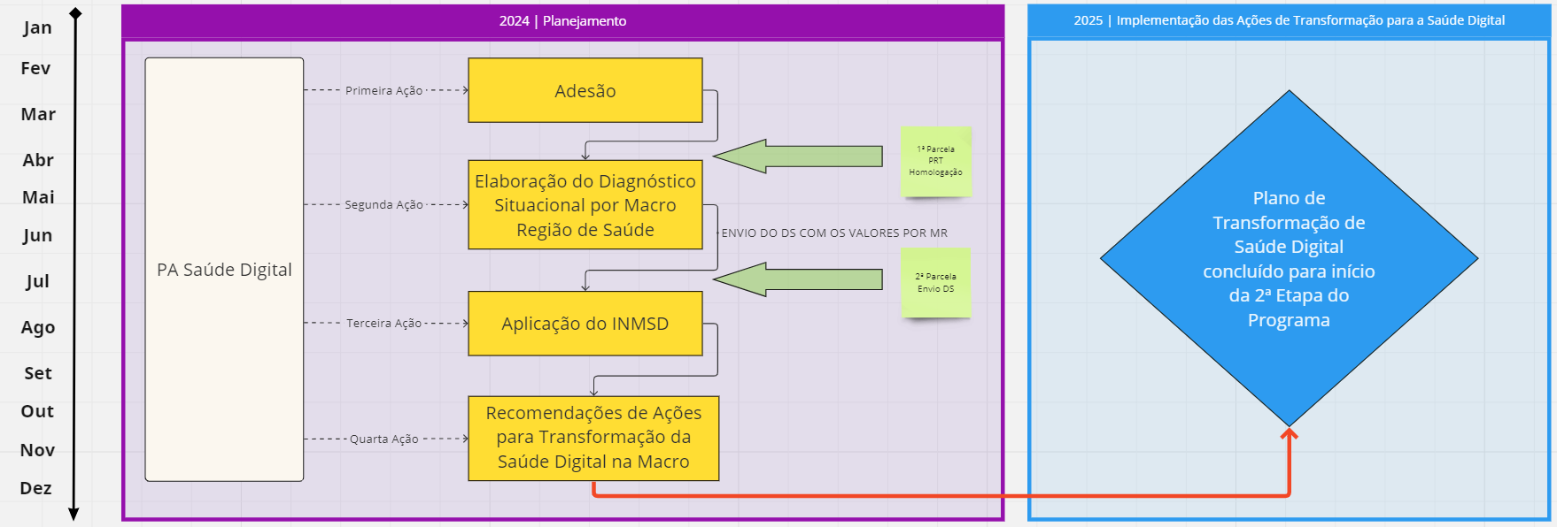
PLANOS DE TRANSFORMAÇÃO DIGITAL – FINANCIAMENTO

Slide 11
Método de cálculo
O método de cálculo para estabelecimento dos valores previstos nos Anexos I, II e III da Portaria considerou:
I - piso per capita de R$ 1,00 (um real) por habitante; e
II - aplicação do Índice de Critérios para a Distribuição de Recursos Financeiros para o Programa SUS Digital - ICSD, que agrega a base de tipologia rural-urbana para recorte municipal do Instituto Brasileiro de Geografia e Estatística - IBGE e o Índice de Vulnerabilidade Social - IVS do Instituto de Pesquisa Econômica Aplicada - IPEA visando à garantia da equidade por meio da ponderação dos atributos sociodemográficos.

Slide 12
MONTANTE GLOBAL
R$ 464.402.780,00
1ª PARCELA MUNICÍPIOS (ANEXO II)
R$ 162.540.973,00
2ª PARCELA MACRORREGIÃO
(ANEXO III)
R$ 232.201.390,00
1ª PARCELA ESTADOS E DF (ANEXO I)
R$ 69.660.417,00
PARCELA DE ADESÃO
PARCELA ENVIO DS

Slide 13
Operacionalização
As solicitações de adesão serão objeto de homologação, mediante portaria da Ministra de Estado da Saúde, em que constarão os respectivos valores a serem transferidos a título de incentivo financeiro, em duas parcelas:
I - primeira parcela: a ser repassada com a homologação da adesão dos entes ao Programa SUS Digital, conforme valores constantes dos Anexos I e II a esta Portaria; e
II - segunda parcela: a ser repassada com o envio do diagnóstico situacional, conforme valores constantes do Anexo III a esta Portaria.
Os valores da segunda parcela, bem como a proporção dos valores entre os estados e os municípios deverão ser definidos a partir do DS elaborado durante a discussão dos PA Saúde Digital e pactuados nas respectivas CIBs e, no caso do DF no CGSES/DF, considerando os tetos por macrorregião de saúde, estabelecidos no Anexo III da PRT GM/MS nº 3.233/2024.
ABRIL/24
JUNHO/24
Fonte: §§ 3º, 4º e 5º do art. 4ºda PRT GM/MS nº 3.233/2024.

Slide 14
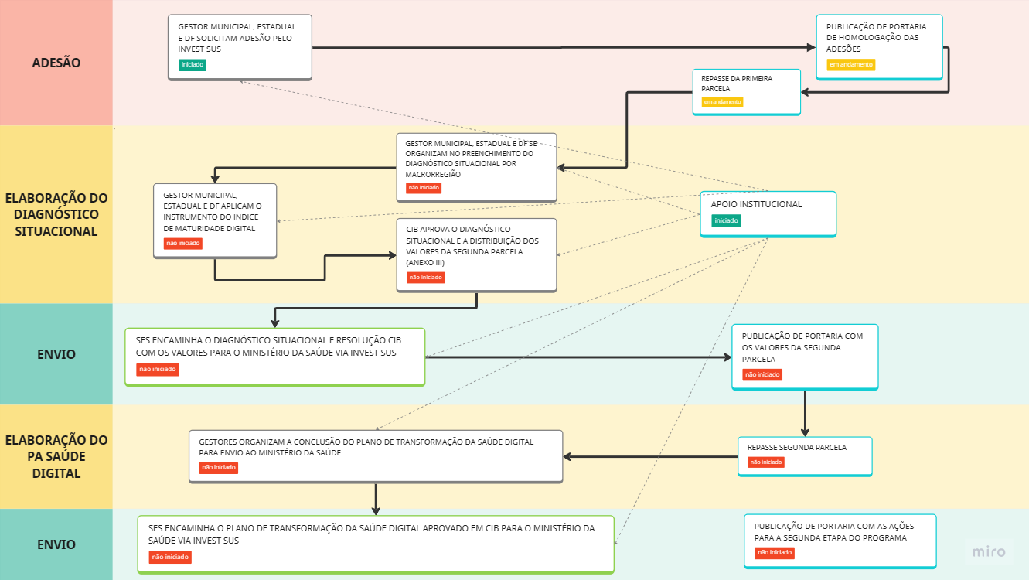

Slide 15
Contatos e dúvidas
susdigital@saude.gov.br
OBRIGADO!

